Slide 1


2021 年 度
外事工作总结汇报
2022/03/11

Slide 2
PART 01
引智工作
PART 02
国际交流
PART 03
政策提示

Slide 3

PART 01 引智工作
1. 国际化师资队伍建持续寻求线上/线下双平台发展路径
全职外籍专家
远程授课外专
41位外籍专家全职受聘
高层次人才（境内外高水平大学曾/现任（副/助理）教授）占比逾1/4
外籍专家23人次海外远程授课
—参照《关于我校利用远程方式开展各类引智项目的通知》

Slide 4

PART 01 引智工作
1. 国际化师资队伍建持续寻求线上/线下双平台发展路径
2. 确保防疫措施落实，加强服务保障：全程追踪服务，实现27位外籍专家返华返校，开展线下教学
《疫情期间境外外专（新聘）赴京及入职流程说明》（中英文）
《疫情期间境外外专（在职）返华返京流程说明》（中英文）

Slide 5
PART 01 引智工作
1. 国际化师资队伍建持续寻求线上/线下双平台发展路径
2. 确保防疫措施落实，加强服务保障：全程追踪服务，实现27位外籍专家返华返校，开展线下教学
3. 加强引智人才思政考察工作，把好海外人才政治关、品德关
《北京大学外国语学院外籍专任教师（Z岗）思想政治和师德师风评估工作实施办法（试行）》
——明确聘前考核措施及要求，落实考核责任制

Slide 6
PART 01 引智工作
1. 国际化师资队伍建持续寻求线上/线下双平台发展路径
2. 确保防疫措施落实，加强服务保障：全程追踪服务，实现27位外籍专家返华返校，开展线下教学
3. 加强引智人才思政考察工作，把好海外人才政治关、品德关
4. 积极申请“海外学者”及“海外名家”讲学计划支持，邀请国际学者开展讲座
东南亚准发展型/发展滞后型国家主题讲座（“海外名家” 讲学计划支持）
南亚与东南亚研究系列线上讲座
俄罗斯文学理论前沿系列讲座
德语高级写作系列讲座
关于朝鲜民主主义人民共和国的教育体系讲座
西班牙语语言语法主题讲座
支持11位外籍学者举办17场学术讲座

Slide 7

PART 02 国际交流
国际会议
线上线下结合方式举办5场国际学术会议
交流协议
• 北京大学—法国里昂师范学院：合作框架协议、学生交换协议（2021年签）
• 外院—韩国财团：教师派遣协议（2021年签）
• 维持与境外十余所高校及文教机构的稳定交流合作
使馆来访
卡塔尔、索马里、奥地利、蒙古、伊拉克、伊朗、埃及、土耳其、意大利等国大使/参赞来访交流
海外传播
弗朗西斯科•福特•哈德曼在2020年初疫情期间撰写的随笔在巴西多家媒体发表
后译中/葡文版出版《中国日记：一个巴西人眼里的真实中国》

Slide 8
PART 03 政策提示
思政考察
涉外活动
防疫排查
就拟聘外籍专家落实聘前思政考察工作：《北京大学外国语学院外籍专任教师（Z岗）思想政治和师德师风评估工作实施办法（试行）》
涉驻华使领馆活动（参会拜访、交流座谈、演讲报告等）均需提前申报审批/备案，建议提前预留一个月时间
涉境外NGO活动需提前与外事办联络，进行申报审批
加强与外专互动了解，关注外专动向，配合防疫排查，避免出现擅自离京或隐瞒行程的情况

Slide 9
PART 03 政策提示
外专聘任
远程授课
年龄限制：语言教师 60岁；（副）教授65岁
聘期限制：1—3年；不可连续签订聘用合同
资历要求：至少2年相关的全职工作经验
申报时间：每年5月和10月申报拟聘名单，提前筹备
对于无法来华外专，签订远程在线工作协议（劳务协议，非正式聘用）：务必于学期初完成签订，以便安排本学期经费预算
境外汇款支付报酬，依据劳务税计算税率

Slide 10
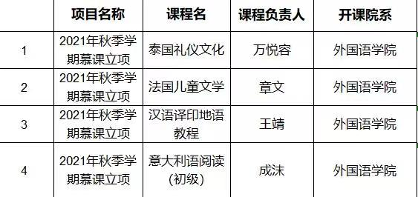
MOOC建设

Slide 11


MOOC建设

Slide 12
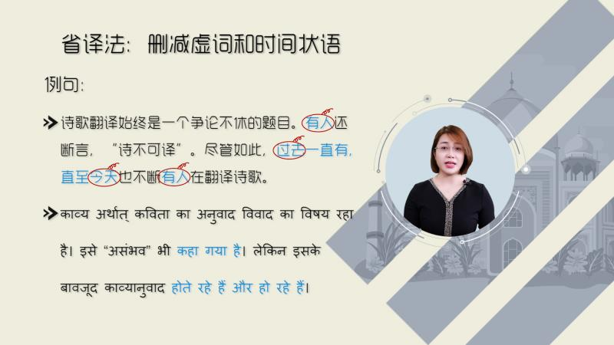

MOOC建设

Slide 13


MOOC建设

Slide 14
MOOC建设
常见问题：
为什么录制MOOC
需要投入多大的精力
制作费用
问题与困难

Slide 15
感谢各位老师的支持！
汇报人：宋扬

